Slide 1
মাল্টিমিডিয়া ক্লাসে স্বাগতম
কেমন আছো সবাই?

Slide 2
পরিচিতি শিক্ষক ও পাঠ
শাহনাজ আক্তার (এম.এ,এম.এড)
সিনিয়র শিক্ষক (বাংলা)
কোনাবাড়ী এম,এ কুদ্দুছ উচ্চ বিদ্যালয়
গাজীপুর সদর,গাজীপুর।
ইমেইল:shahnazakternomi@gmail.com
মোবাইল:01717871696
বাংলা ১ম পত্র:সপ্তবর্ণা
শ্রেণি-সপ্তম
মোট শিক্ষার্থী-৪০জন
সময়-৪৫মিনিট

Slide 3
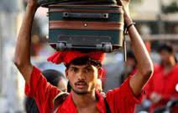
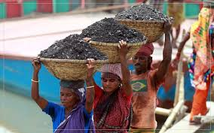
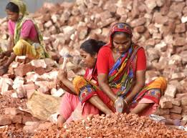
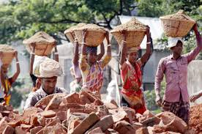
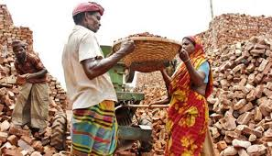
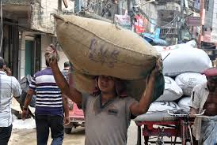
নিচের ছবিগুলো দেখ এবং চিন্তা করে বলো এঁরা কারা-
নিশ্চয় বলবে এঁরা খেটে খাওয়া মানুষ বা কুলি ও মজুর

Slide 4
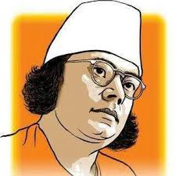
আমাদের আজকের পাঠ
নজরুল ইসলামের লেখা
কুলি-মজুর

Slide 5
শিখনফল
এই পাঠ শেষে শিক্ষার্থীরা-
কবির জীবনি সংক্ষিপ্ত আকারে বলতে পারবে।
প্রমিত উচ্চারনে কবিতাটি আবৃত্তি করতে পারবে।
নতুন শব্দের অর্থ ও বাক্য করতে পারবে।
বিভিন্ন পেশার শ্রমজীবী মানুষের প্রতি শ্রদ্ধাবোধ জাগ্রত হবে।

Slide 6
কবি সম্পর্কে
তথ্য
মৃত্যু
১৯৭৬ সালে
তিনি জাতীয় কবি
জন্ম ১৮৯৯সালে
চল্ চল্ চল্ গানটি আমাদের রণ-সংগীত
তিনি বিদ্রোহী কবি
কবিতা ও গান মুক্তিযুদ্ধে প্রেরণা দিয়েছে
ছোট বড় সবার জন্য লিখেছেন
জেলা:বর্ধমান
ছেলেবালায় লেটোর দলে গান করেন
ব্রিটিশদের বিরুদ্ধে যেয়ে কারাবরণ করেন
রুটির দোকানে কাজ করেন
সেনাবাহীনির হাবিলদার হয়ে যুদ্ধে যোগদেন

Slide 7
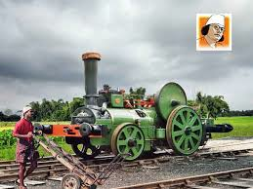
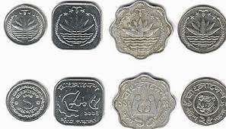
শব্দের অর্থ দেখে নেই
বাষ্প-শকট
বাষ্প দ্বারা চালিত গাড়ি
পাই
মুদ্রার একক বিশেষ
ঠুলি
চোখের ওপর ঢাকনি

Slide 8
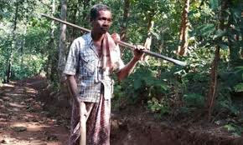
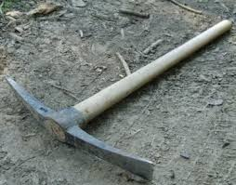
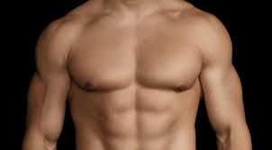
শাবল
লোহার তৈরী মাটি খোঁড়ার হাতিয়ার
গাঁইতি
পাথর,ইট প্রভৃতি দ্বারা নির্মিত কঠিন
স্থান খোঁড়ার জন্য লাঙ্গলের আকারের
দুমুখো কুড়াল
বক্ষে
বুকে

Slide 9
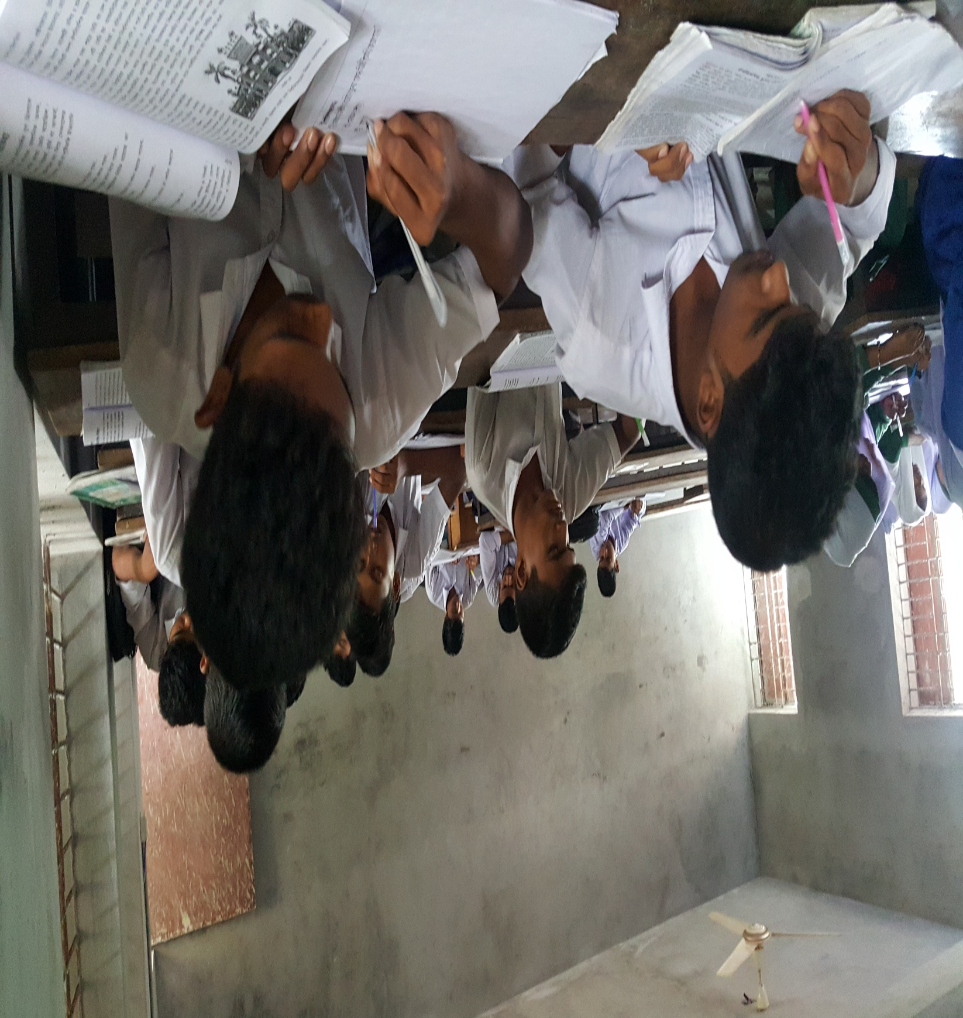
একক কাজ
আমাদের রণ-সংগীতের নাম কি?
ঠুলি শব্দের অর্থ কি?
কবি কত খ্রিস্টাব্দে মৃত্যু বরণ করেন?
শাবল শব্দের অর্থ কি?

Slide 10
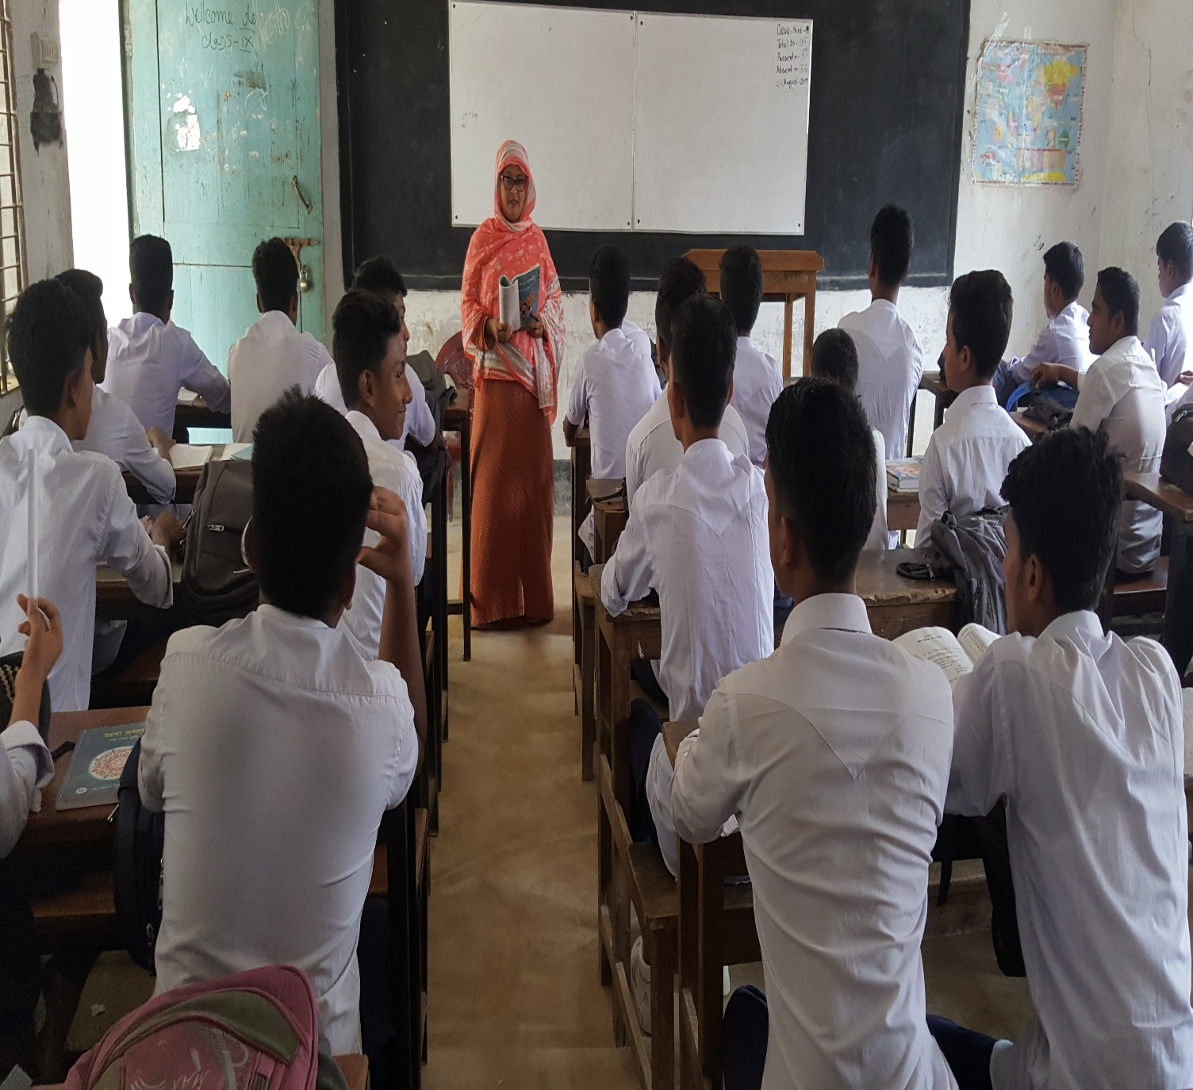
আদর্শ পাঠ
কবিতাটি ‘সাম্যবাদী’কাব্যগ্রন্থ থেকে নেওয়া হয়েছে।
কুলি-মজুর কবিতাটিতে কবি শ্রমজীবী
মানুষের অধিকারের কথা বলেছেন।
এই শ্রমজীবী মানুষের দ্বারা বড়লোক
আরও বড় হয়েছ।কিন্তু তারা শ্রমজীবী
মানুষ কে মানুষ হিসাবে গণ্য করেনা।

Slide 11
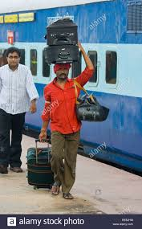
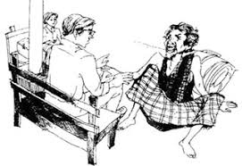
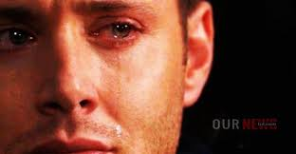
কুলি বলে এক বাবু সাব তারে
ঠেলে দিলে নিচে ফেলে!
দেখিনু সেদিন রেলে
চোখ ফেটে এল জল,
এমনি করে কি জগৎ জুড়িয়া মার খাবে দুর্বল?

Slide 12
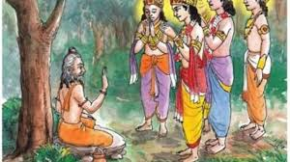
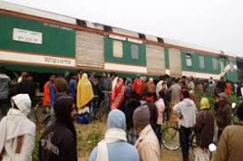
দধীচিদের হাড় দিয়ে
ঐ বাষ্প-শকট চলে
বাবু সাব এসে চড়িল তাহাতে
কুলিরা পড়িল তলে

Slide 13
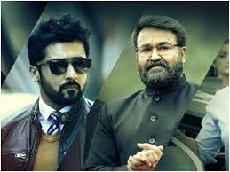
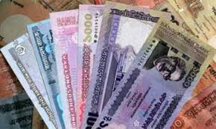
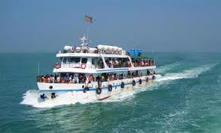
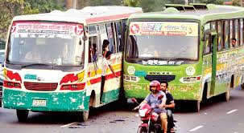
বেতন দিয়াছ?চুপ রও যত মিথ্যাবাদীর দল!
কত পাই দিয়ে কুলিদের তুই কত ক্রোর পেলি বল!
রাজপথে তব চলিছে মোটর,
সাগরে জাহাজ চলে,

Slide 14
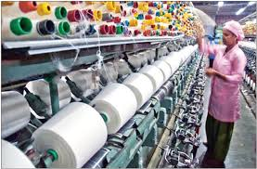
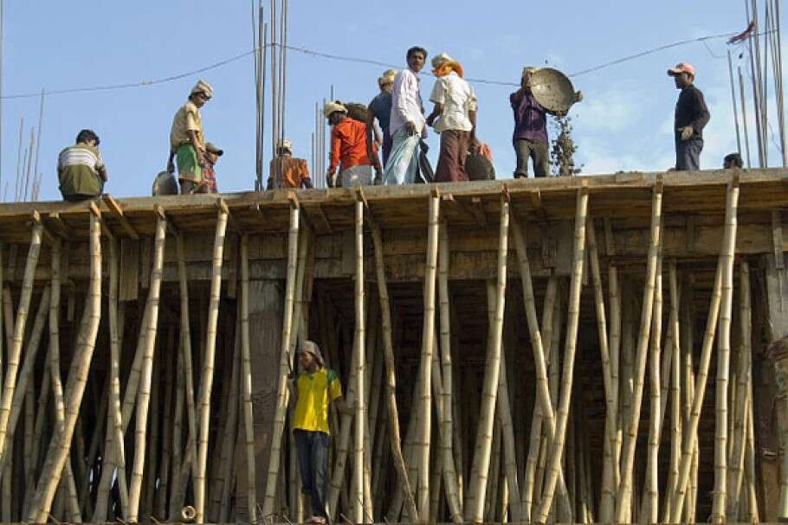
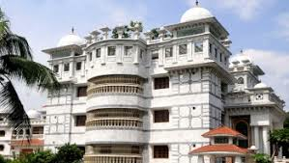
রেলপথে চলে বাষ্প-শকট,
দেশ ছেয়ে গেল কলে,
বল তো এসব কাহাদের দান!
তোমার অট্টালিকা

Slide 15
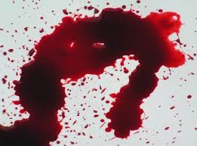
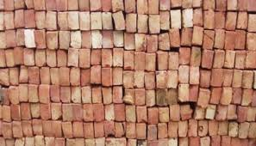
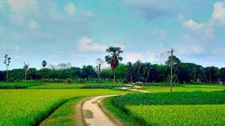
কার খুনে রাঙা?
-ঠুলি খুলে দেখ
প্রতি ইটে আছে লিখা।
ঐ পথ
ঐ জাহাজ
শকট
তুমি জান নাকো,কিন্তু পথের প্রতি ধূলিকণা জানে
ঐ পথ,ঐ জাহাজ,শকট,অট্টালিকার মানে!

Slide 16
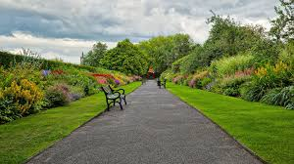
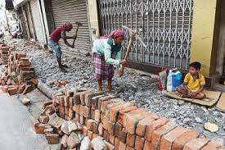
আসিতেছে শুভদিন
হাতুড়ি
শাবল
গাঁইতি
দিনে দিনে বহু বাড়িয়াছে দেনা,শুধিতে হইবে ঋণ!
হাতুড়ি শাবল গাঁইতি চালায়ে ভাঙিল যারা পাহাড়,

Slide 17
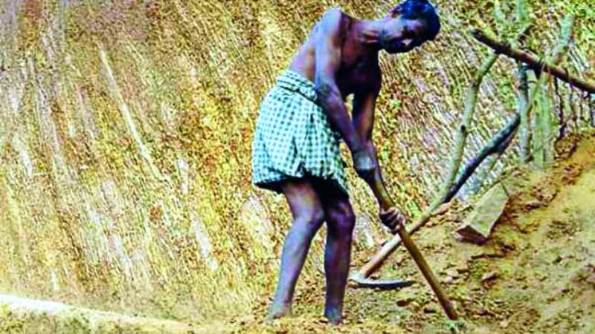
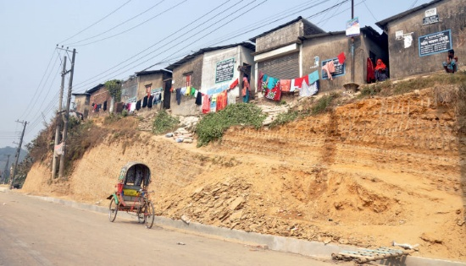
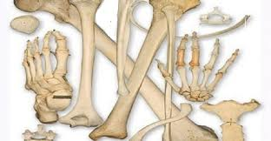
পাহাড়-কাটা
সে পথের দু-পাশে
পড়িয়া যাদের হাড়
মজুর
মুটে
কুলি
তোমাদের সেবিতে হইল যাহারা মজুর,মুটে ও কুলি
তোমারে বহিতে যারা পবিত্র অঙ্গে লাগায় ধূলি;

Slide 18
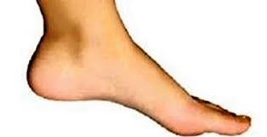
তারাই মানুষ
তারাই দেবতা
বক্ষে
পা
তারাই মানুষ,তারাই দেবতা,গাহি তাহাদেরি গান,
তাদেরি ব্যথিত বক্ষে পা ফেলে আসে নব উণ্থান!

Slide 19
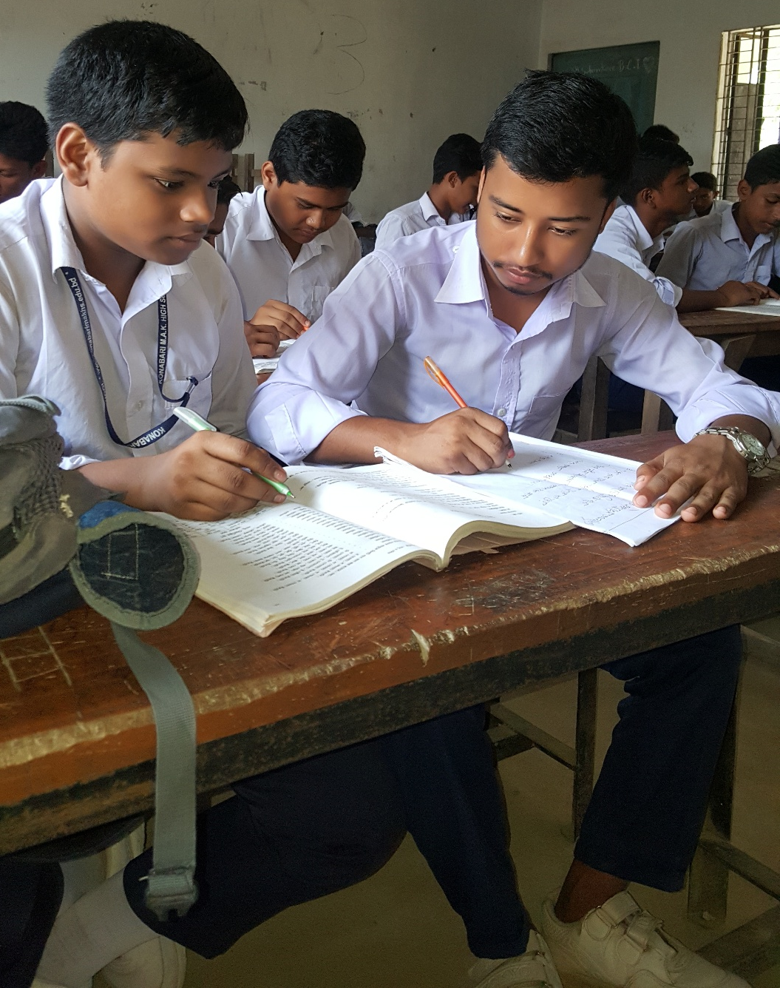
জোড়ায় কাজ
শুধিতে হইবে ঋণ-কথাটি দ্বারা কি বোঝানো হয়েছে?ব্যাখ্যা কর।
ক্রোর,পাই,শাবল-এই তিনটি শব্দ দিয়ে দুটি
করে বাক্য তৈরী কর।

Slide 20
মূল্যায়ন
০১| কবি কত সালে মৃত্যুবরণ করেন?
ক) ১৯৭৪সালে খ)১৯৭৫ সালে
গ) ১৯৭৬ সালে ঘ)১৯৭৭ সালে
০২|কবির মতে কোনটিতে দেশ ছেয়ে গেছে?
ক) মোটরে খ) জাহাজে
গ) কলে ঘ) রেলগাড়িতে
০৩| তোমার দেখা বিভিন্ন শ্রেণিপেশার মানুষের একটি তালিকা তৈরী কর।

Slide 21
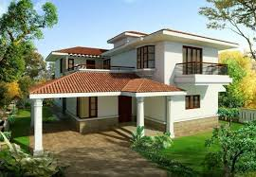
বাড়ির কাজ
তোমার এলাকার একজন শ্রমজীবী মানুষের জীবন-যাপন সম্পর্কে লিখে আনবে।

Slide 22
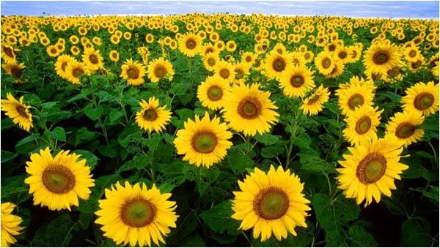
পাঠে মনোযোগী হওয়ার জন্য,সবাই কে ধন্যবাদ।
ভালো থেকো সবাই।

